Slide 1
7 Е класс
4.10.2013

Slide 3
Большое
спасибо

Slide 4
Юлле Арвовне

Slide 5
Татьяне Ивановне!!!

Slide 6
Татьяне
Николаевне!!!

Slide 7
Надежде Ивановне

Slide 8
Спасибо
Вам!!!

Slide 9
Людмила
Оттовна!!!

Slide 10
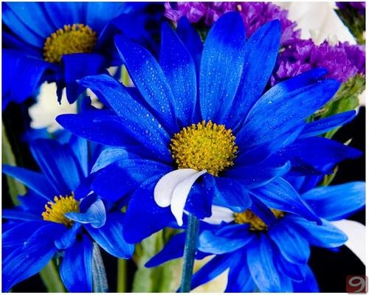
Юлия Станиславовна!!!

Slide 11
Мария Маркияновна!!!

Slide 12
Светлана Петровна!!!

Slide 13
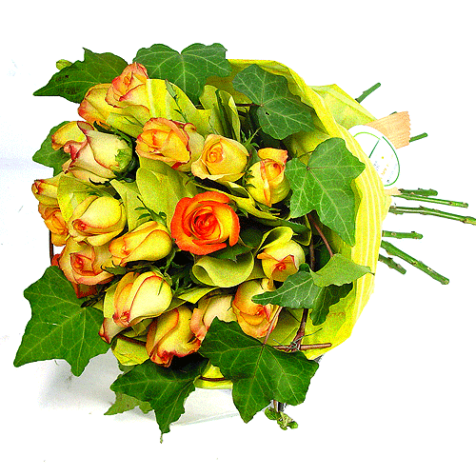
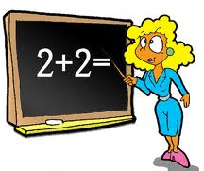
Вера Николаевна!!!

Slide 14
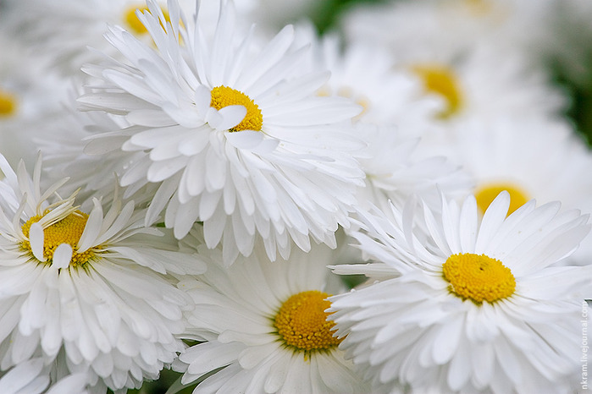
Лариса Ивановна!!!

Slide 15
Раиса Ивановна

Slide 16
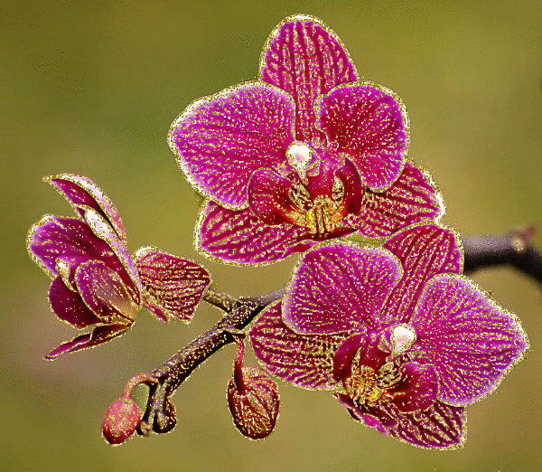
Людмила Викторовна!!!

Slide 17
Ольга Шумайлова

Slide 18
Людмила Яковлевна!!!

Slide 19
Михаил Васильевич
И
Георг Вольдеварович

Slide 20
Õpetaja Meeli

